Slide 1
物聯網結合AI在魚類之應用
組員:吳承威、王樸
指導教授:林政宏

Slide 2
辨識魚種
Larimichthys_Crocea
Nemipterus_virgatus
Pampus_argenteus
Plectropomus_leopardus
Psenopsis_anomala

Slide 3
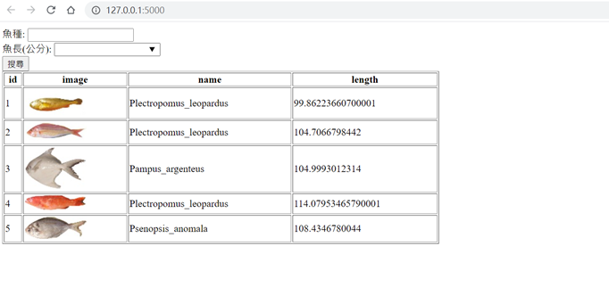
網頁呈現

Slide 4
進度規劃
十月底-完成擷取魚的位置功能
十一月初-在樹莓派上測試、調整神經網路架構及參數
十一月中-開始製作專題海報

